Slide 1
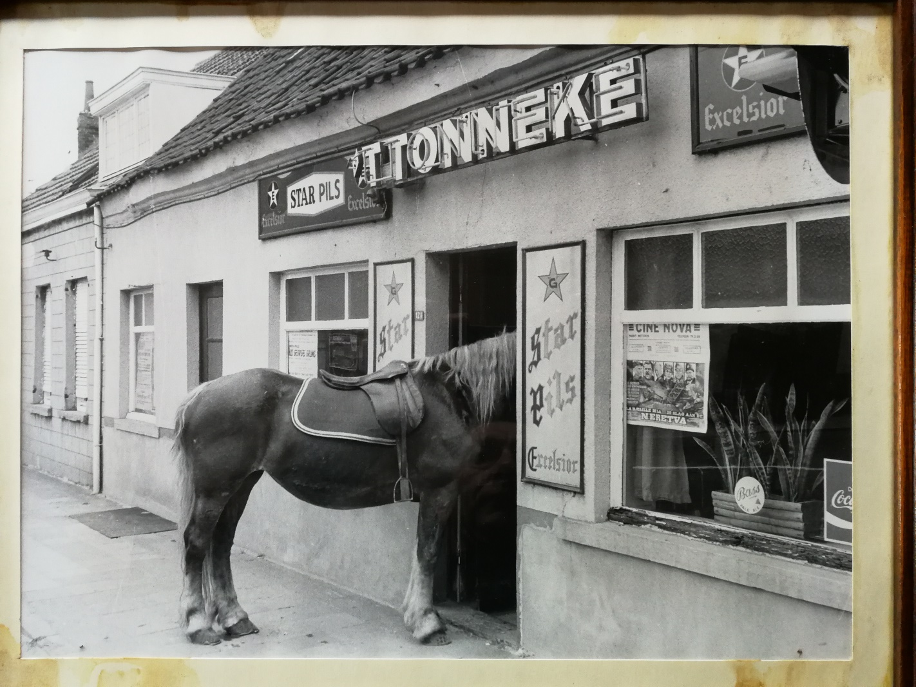
WTC Tonneke Wetteren
Seizoen 2026

Slide 2

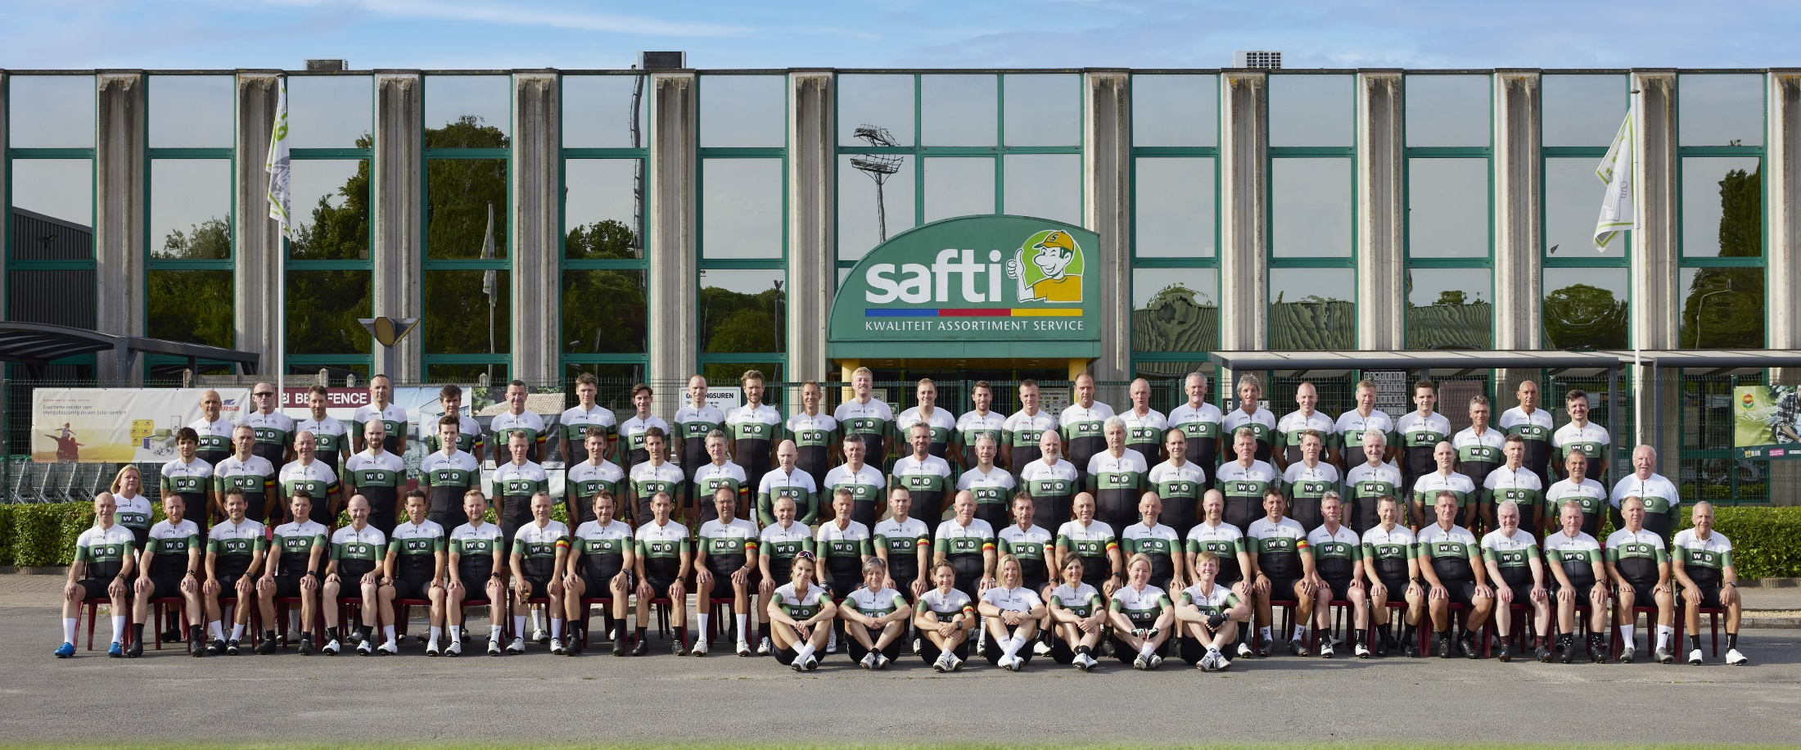
Agenda
Onze Missie // Fiets- & activiteitenkalender // Organigram
Website // Financiën // Statistieken // Klassement // Uitstappen 2026

Slide 3
Onze missie
Zie ook : www.wtctonneke.be
Prio nr1 voor alle teams = veiligheid !!
A-team :
Geldt +/-vrije snelheid (maar er wordt niet gekoerst of gedemarreerd)
Na moeilijke hindernis inhouden – groep samenhouden !
De snelheid (vermogen) wordt ontwikkeld in groepsverband (continu aflossend kopwerk). Ronddraaien, zoveel als mogelijk door iedereen ! Wegkap bewaken het doel.
B-team :
De gemiddelde snelheid schommelt ts +/-32 à 35 km/u
Wegkapiteins bepalen het vermogen afhankelijk de weersomstandigheden en moeilijkheidsgraad
Groepsverband - Gecontroleerd wegkapiteins (Spaanse methode of matig ronddraaien)
C-team :
Hier primeert het team en geldt de gecontroleerde groepssnelheid (matig vermogen)
Streven naar gemiddelde richtsnelheid van +/-28 à 30km/u (afhankelijk weer & parcours)
D-Elite :
Hier primeert het samen fietsen op ontspannende wijze, zonder veel extra vermogen
We streven naar een gemiddelde richtsnelheid van +/-25 à 28km/u

Slide 4
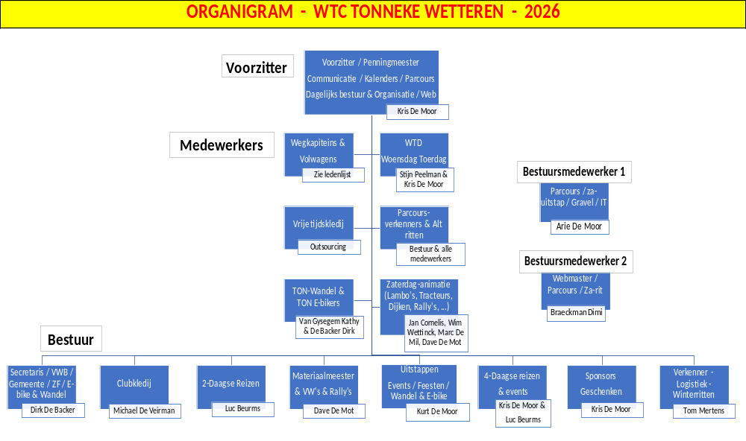
Organigram 1

Slide 5
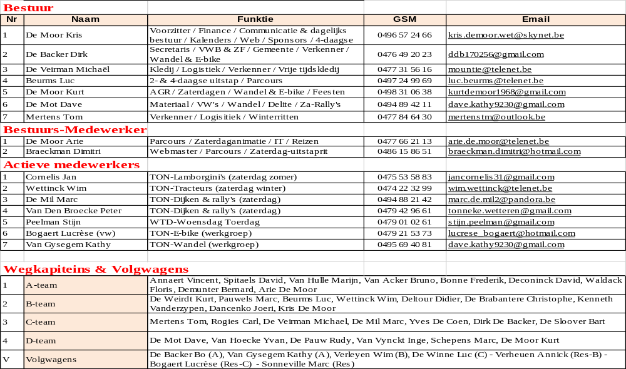
Organigram 2

Slide 6
RITTEN A, B, C EN D - 2026
Volgorde ritten - 2026
Nr | A-Ritten |  | B-Ritten |  | C-Ritten |  | Delite-Ritten
1 | V | Lokeren AB | V | Holland AB | V | Lokeren C | V | Waterkant - Alt
2 | H | Bever AB | H | Geraardsbergen AB | H | Nokere C | H | Wannegem D
3 | V | Holland AB | V | Nokere AB | V | Holland C | V | Mirabrug - Alt
4 | H | Geraardsbergen AB | H | Vollezele AB | H | Geraardsbergen C | H | Lierde D
5 | V | Nokere AB | H | Schorisse AB | V | Kruisem C | V | Nazareth D
6 | H | Vollezele AB | V | Sinaai AB of Alt duur | H | Edelare C | H | Zegelsem D
7 | H | Schorisse AB | H | Bever AB | V | Sinaai C | V | Heikant D
8 | V | Lippelo AB of Alt duur | V | Lokeren AB | H | Waarbeke C | H | Horebeke D
9 | H | Valkenberg AB | H | Guidon AB | H | Steenhuize C | V | Wieze D
10 | V | Sinaai AB of Alt duur | V | Lippelo AB of Alt duur | V | Malderen C of Alt duur | H | Steenhuize D
11 | H | Guidon AB | H | Valkenberg AB | H | Schorisse C | V | Hamme 1 - Alt
 |  |  |  |  |  |  | H | Boekel - Alt
 |  |  |  |  |  |  | V | Outer - Alt
 |  |  |  |  |  |  | H | Sint-Antelinks - Alt
 |  |  |  |  |  |  | V | Lozer - Alt
 |  |  |  |  |  |  | H | Dikkelvenne - Alt
 |  |  |  |  |  |  | V | Moerbeke - Alt

Slide 7
Fietskalender 2026 (ovbh) - www.wtctonneke.be
Nr | Datum | A - Team | B - Team | C - Team | Delite
1 | 01-mrt-26 | Lokeren AB | Holland AB | Lokeren C | Waterkant - Alt
2 | 08-mrt-26 | Bever AB | Geraardsbergen AB | Nokere C | Wannegem D
3 | 15-mrt-26 | Holland AB | Nokere AB | Holland C | Mirabrug - Alt
4 | 22-mrt-26 | Geraardsbergen AB | Vollezele AB | Geraardsbergen C | Lierde D
5 | 29-mrt-26 | Nokere AB | Schorisse AB | Kruisem C | Nazareth D
6 | 05-apr-26 | AR1 AB : Bassevelde | AR1 AB : Bassevelde | Sinaai C (wissel RVV) | Heikant D (wissel RVV)
7 | 06-apr-26 | FR1 AB : Elsegem | FR1 AB : Elsegem | FR1 C : Koewacht 1 - Alt | FR1 D : Koewacht 1 - Alt
8 | 12-apr-26 | Vollezele AB | Sinaai AB of Alt duurtraining(*) | Edelare C (wissel RVV) | Zegelsem D (wissel RVV)
9 | 19-apr-26 | Schorisse AB | Bever AB | Waarbeke C | Horebeke D
10 | 26-apr-26 | Lippelo AB of Alt duurtraining(*) | Lokeren AB | Steenhuize C | Wieze D
11 | 01-mei-26 | FR2 AB : La Houppe 3 | FR2 AB : La Houppe 3 | FR2 AB : La Houppe 2 | FR2 AB : La Houppe 1
12 | 03-mei-26 | Valkenberg AB | Guidon AB | Malderen C of WR Hamme AB | Steenhuize D
13 | 10-mei-26 | Sinaai AB of Alt duurtraining(*) | Lippelo AB of Alt duurtraining(*) | Schorisse C | Hamme 1 - Alt
14 | 14-mei-26 | FR3 AB : Tiegem-Ronse | FR3 AB : Tiegem-Ronse | FR3 C : Zwlm-Kerselare-Zwlm | FR3 C : Armeklei
15 | 17-mei-26 | Guidon AB | Valkenberg AB | Lokeren C | Boekel - Alt
16 | 23-mei-26 | Za-uitstap-rit1 : Stavenisse | Za-uitstap-rit1 : Stavenisse | Za-uitstap-rit1 : Stavenisse | Za-uitstap-rit1 : Stavenisse
17 | 24-mei-26 | Lokeren AB | Holland AB | Nokere C | Outer - Alt of Alt rit van lid
18 | 25-mei-26 | FR4 AB : Ellezelles | FR4 AB : Ellezelles | FR4 D : Langen Dries | FR4 D : Kortendries
19 | 31-mei-26 | Bever AB | Geraardsbergen AB | Holland C | Sint-Antelinks - Alt
20 | 06-jun-26 | Za-uitstap-rit2 : Piste Roubaix | Za-uitstap-rit2 : Piste Roubaix | Za-uitstap-rit2 : Piste Roubaix | Za-uitstap-rit2 : Piste Roubaix
21 | 07-jun-26 | Holland AB | Nokere AB | Geraardsbergen C | Lozer - Alt
22 | 14-jun-26 | Geraardsbergen AB | Vollezele AB | Kruisem C | Dikkelvenne - Alt
23 | 21-jun-26 | Nokere AB | Schorisse AB | Edelare C | Moerbeke - Alt
24 | 28-jun-26 | Vollezele AB | Sinaai AB of Alt duurtraining(*) | Sinaai C | Waterkant - Alt
25 | 05-jul-26 | Schorisse AB | Bever AB | Waarbeke C | Wannegem D
26 | 12-jul-26 | Lippelo AB of Alt duurtraining(*) | Lokeren AB | Steenhuize C | Mirabrug - Alt
27 | 19-jul-26 | Valkenberg AB | Guidon AB | Malderen C of Alt duurtrain(*) | Lierde D
28 | 21-jul-26 | FR5 AB : Lahamaide | FR5 AB : Lahamaide | FR5 C : Boekendries | FR5 D : Langendries
29 | 26-jul-26 | Sinaai AB of Alt duurtraining(*) | Lippelo AB of Alt duurtraining(*) | Schorisse C | Nazareth D
30 | 02-aug-26 | Guidon AB | Valkenberg AB | Lokeren C | Zegelsem D
31 | 08-aug-26 | Za-uitstap-rit3 : Waterloo | Za-uitstap-rit3 : Waterloo | Za-uitstap-rit3 : Waterloo | Za-uitstap-rit3 : Waterloo
32 | 09-aug-26 | Lokeren AB | Holland AB | Nokere C | Heikant D
33 | 16-aug-26 | Bever AB | Geraardsbergen AB | Holland C | Horebeke D
34 | 23-aug-26 | Holland AB | Sinaai AB (wissel met 13/9) | Geraardsbergen C | Wieze D
35 | 30-aug-26 | Geraardsbergen AB | Vollezele AB | Kruisem C | Steenhuize D
36 | 06-sep-26 | Nokere AB | Schorisse AB | Edelare C | Hamme 1 - Alt
37 | 13-sep-26 | Vollezele AB | Nokere AB (wissel 23/8) | Sinaai C | Boekel - Alt
38 | 20-sep-26 | Schorisse AB | Bever AB | Waarbeke C | Outer - Alt of Alt rit van lid
39 | 26-sep-26 | 2-daagse en Lippelo AB (of Lokeren AB met B-team) | 2-daagse en Lokeren AB (of Lippelo AB met A-team) | 2-daagse en Steenhuize C | 2-daagse en Sint-Antelinks - Alt
 | 27-sep-26

Slide 8
Activiteitenkalender 2026 - www.wtctonneke.be
Nr | Ritten Week-feestdagen 2026 |  | Feestdagritten (ovbh) - Streefsnelheid volgens groep
1 | 06-apr-26 | maandag - 8u30 | Zie boven - AB samen // C & D afzonderlijk
2 | 01-mei-26 | woensdag - 8u30 | Zie boven - AB samen // C & D afzonderlijk
3 | 14-mei-26 | donderdag - 8u30 | Zie boven - AB samen // C & D afzonderlijk
4 | 25-mei-26 | maandag - 8u30 | Zie boven - AB samen // C & D afzonderlijk
5 | 21-jul-26 | donderdag - 8u30 | Zie boven - AB samen // C & D afzonderlijk
6 | 15-aug-26 | GEEN | GEEN - Valt op een zaterdag
Clubactiviteiten 2026 |  |  | Info
20-21-22 Feb |  | Kledijverdeling | Verdeling kledij + Drankje + Nieuwjaarschenkje
04/04 - 11/04 |  | 7-daagse Fietsstage 1 | MALLORCA Alcudia Spanje (iswm www.golazotravel.be) - info via KDM
18-apr-26 |  | Amstel Gold Race | Klassieker - Rally daags voor profs (info : Kurt DM - kurtdemoor1968@gmail.com)
18-apr-26 |  | Gravel/MTB 1 | Gravel/MTB BAARDEGEM - 68km - Parcours, zie web www.wtctonneke.be
19-apr-26 |  | GF Belgium (Lac DLH) | GF BELGIUM Lacs de l’eau d’heure - info : www.granfondobelgium.com/nl_BE
25-apr-26 |  | Zaterdagrally (Eke-Nazareth) | DELIRIUM VELOTOUR - Mooi georganiseerde RALLY - www.deliriumvelotour.be of via Dave DM
03/05 - 10/05 |  | 7-daagse Fietsstage 2 | TOSCANE Italië (iswm www.detoeristbiking.be) - info via KDM
23-mei-26 |  | Zaterdaguitstap 1 | ZEELAND Stavenisse (145km) - Uitgebreide bevoorrading - Toeristisch niveau
30-mei-26 |  | Gravel/MTB 2 | Gravel/MTB DELIRIUM 1/2 - 90/106km - Parcours, zie web www.wtctonneke.be
07-jun-26 |  | Groepsfoto club | GROEPSFOTO leden en sponsors - Voor iedereen gratis exemplaar
13-jun-26 |  | Zaterdaguitstap 2 | PISTE ROUBAIX (155km) - Vertrek Wetteren - Uitgebreide PASTA-Stop - Toeristisch niveau
20-jun-26 |  | Gravel/MTB 3 | Gravel/MTB SCHELDELAND 1/2 - 74/116km - Parcours, zie web www.wtctonneke.be
21/06 - 28/06 |  | 7-daagse Fietsstage 3 | ROSAS Spanje (iswm www.detoeristbiking.be) - info via KDM
11-jul-26 |  | Gravel/MTB 4 | Gravel/MTB KOEWACHT sp Linies - 125km - Parcours, zie web www.wtctonneke.be
08-aug-26 |  | Zaterdaguitstap 3 | WATERLOO (120km) - Vertrek Wetteren - uitgebreide bevoorrading - Toeristisch niveau
14-aug-26 |  | Familie-Club-BBQ | Familie & Club BBQ - Iedereen welkom !
22-aug-26 |  | Gravel/MTB 5 | Gravel/MTB KEMPEN 1/2 - 100/150km - Parcours, zie web www.wtctonneke.be
04/09 - 11/09 |  | 7-daagse Fietsstage 4 | RICCIONE Italie (iswm www.detoeristbiking.be) - info via KDM
19-sep-26 |  | Gravel/MTB 6 | Gravel/MTB FESTIVE ZWALM 1/2/3 - 60/80/87km - Parcours, zie web www.wtctonneke.be
26/09 - 27/09 |  | 2-daagse uitstap | 2-daagse uitstap GEEL - Thuisblijvers : rit volgens fietsprogramma
27-sep-26 |  | GF Picardie (Fr) | GF PICARDIE (66km/131km/165km) - info : https://cyclosportive-rondepicarde.fr/
04-okt-26 |  | Start Winterprogramma | Winterritten (6 mooie parcours om beurt) - in 2 à 3 groepen - elke zondag tot eind Feb27
04-okt-26 |  | Kroegentocht | KROEGENTOCHTJE met klein ontbijtje & Frietjes
24-okt-26 |  | MTB-/Gravel- & Wandel | MTB/Gravel & Wandel & Etentje - ZONIËNWOUD (Bosvoorde)
11-nov-26 |  | Hot-Dog-Herfstrit / Wandel | Hot-Dog-Herfstrit & Wandeltocht - Na de rit GRATIS HOTDOGS (lokaal Tonneke)
28-nov-26 |  | Ledenfeest | Spetterend CLUBFEEST - RUBBENS (Wichelen) of SPARRENHOF (Smetlede) - Let's go !
19-dec-26 |  | MTB-/Gravel- & Wandel | MTB/Gravel & Wandel & Etentje - Grensland-Zeeland (Vertrek/aankomst in Oostburg)

Slide 9

Website : www.wtctonneke.be

Slide 10
Fin. analyse

Slide 11
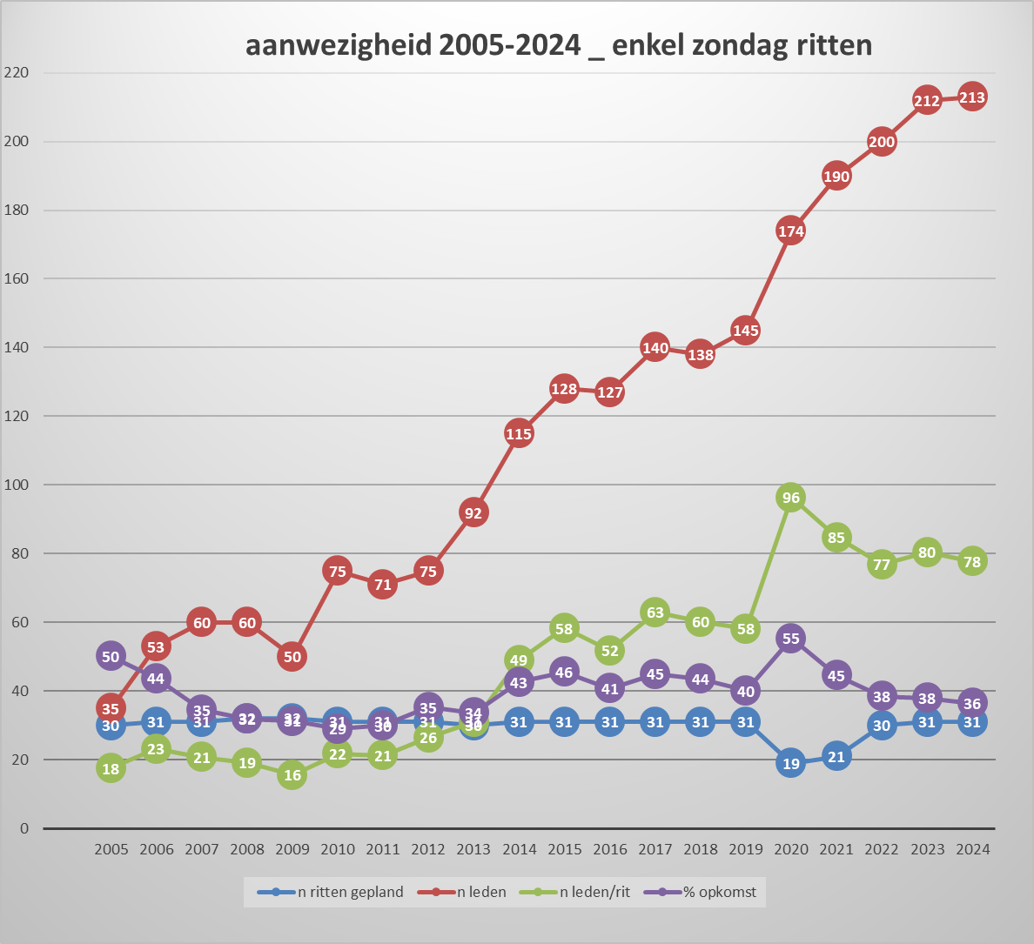
Clubstatistiek 1

Slide 12
Clubstatistiek 2
Cat2 = 20-30j – Cat3 = 30-40j – Cat4 = 40-50j – Cat5 = 50-60j – Cat6 = 60-70j – Cat7 =70j & ouder

Slide 13
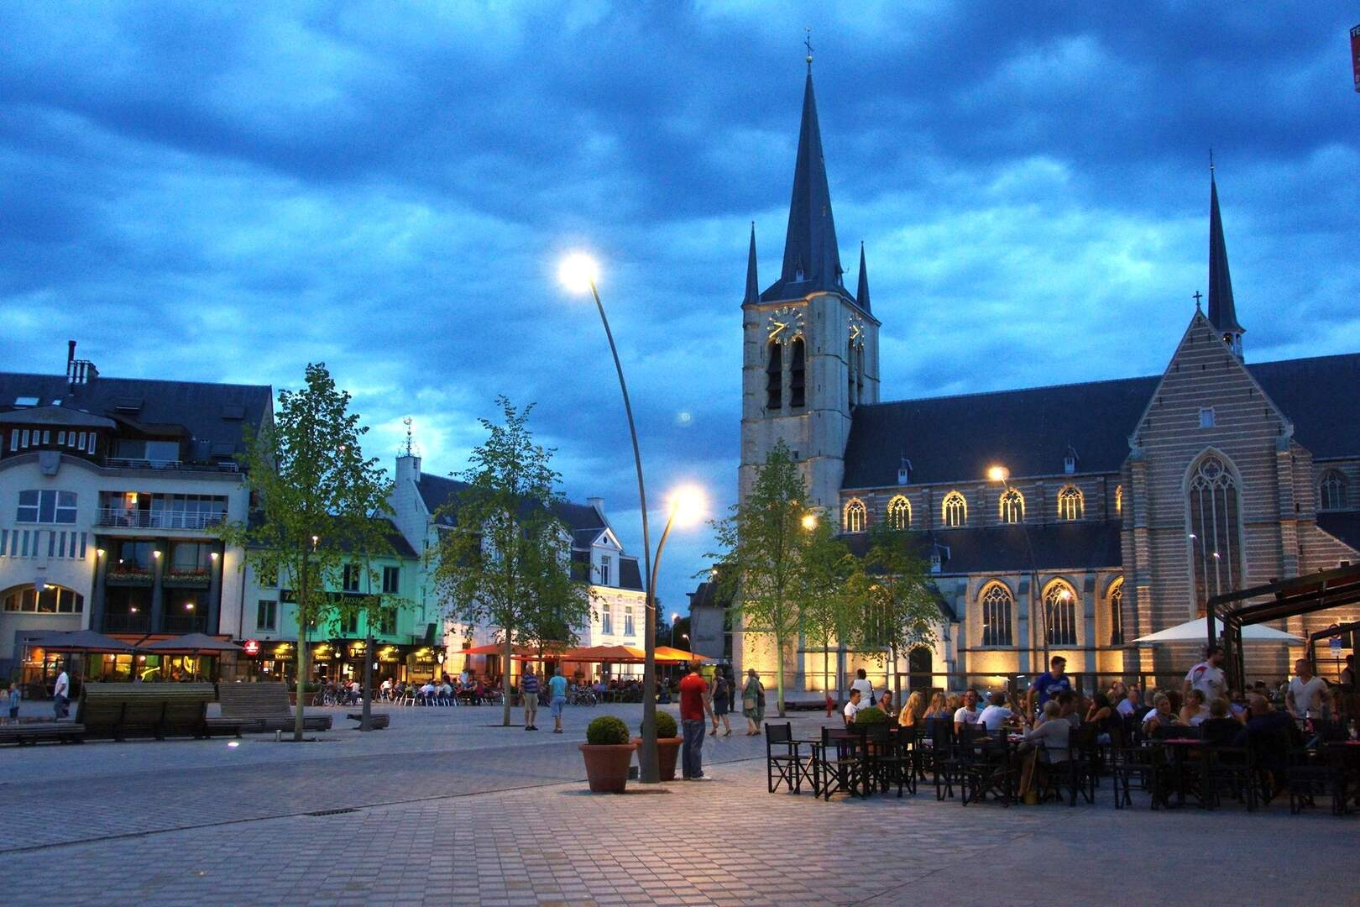
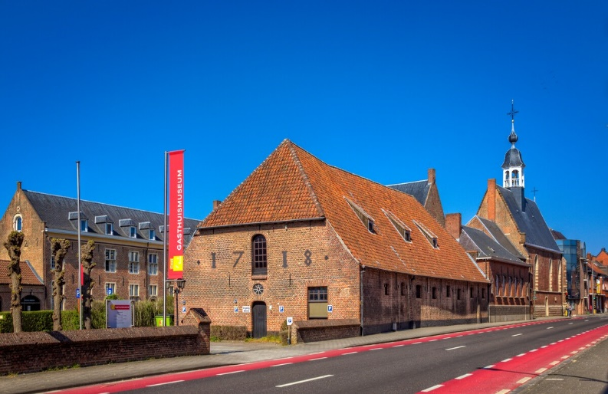
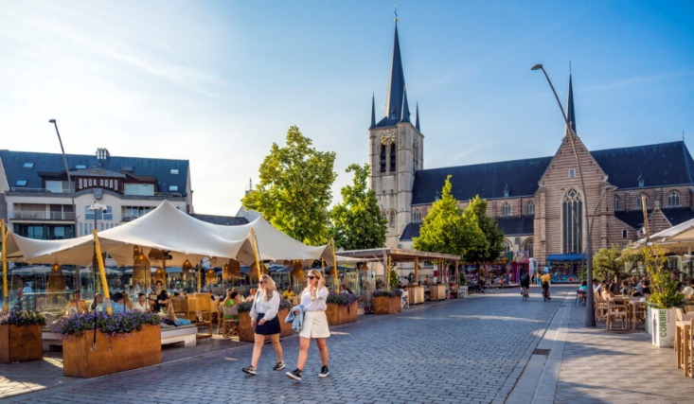
EIND
SEPTEMBER
2026
GEEL
(ovbh)
2016
Afsluiter seizoen
Wanneer
Eind Sep26 :
za 26/09 – zo 27/09
Waarheen ?
GEEL
Hotel :
Max 45 pers
Fietsstalling
Diner
Afstand
Heen: 135km - Stop : na +/- 95 km
Retour : +/- 115km

Slide 14
ALL-TIME
RANKING 2005-2025
ALL-TIME RANKING - Sum of tracks 2005 - 2025 (405 deelnemers)
# | Naam | Tot | Avg | 2025 | 2024 | 2023 | 2022 | 2021 | 2020 | 2019 | 2018 | 2017 | 2016 | 2015 | 2014 | 2013 | 2012 | 2011 | 2010 | 2009 | 2008 | 2007 | 2006 | 2005
1 | De Moor Kris | 492 | 23,4 | 37 | 21 | 30 | 35 | 19 | 19 | 30 | 31 | 31 | 30 | 27 | 28 | 25 | 24 | 16 | 17 | 20 | 16 | 6 | 13 | 17
2 | De Winne Johnny | 489 | 23,3 | 1 | 16 | 20 | 14 | 16 | 18 | 29 | 32 | 35 | 27 | 29 | 31 | 15 | 26 | 28 | 23 | 25 | 26 | 27 | 29 | 22
3 | De Mil Marc | 438 | 20,9 | 32 | 31 | 30 | 31 | 23 | 21 | 24 | 20 | 28 | 18 | 18 | 26 | 11 | 29 | 7 | 19 | 1 | 11 | 9 | 31 | 18
4 | Goossens Joseph | 426 | 22,4 |  |  | 13 | 25 | 19 | 22 | 27 | 29 | 31 | 23 | 26 | 17 | 28 | 25 | 18 | 19 | 15 | 20 | 22 | 22 | 25
5 | Wettinck Wim | 426 | 25,1 | 27 | 38 | 34 | 36 | 19 | 2 | 26 | 28 | 34 | 23 | 25 | 30 | 26 | 23 | 17 | 18 | 20
6 | Pauwels Marc | 411 | 19,6 | 27 | 20 | 23 | 33 | 17 | 14 | 21 | 17 | 15 | 18 | 19 | 18 | 14 | 14 | 19 | 14 | 18 | 21 | 22 | 25 | 22
7 | Cornelis Jan | 389 | 19,5 | 24 | 20 | 23 | 18 | 13 | 13 | 16 | 22 | 21 | 18 | 24 | 20 | 21 | 20 | 18 | 22 | 19 | 25 | 19 | 13
8 | De Vriendt Rudy | 376 | 17,9 | 16 | 16 | 24 | 3 | 7 | 19 | 21 | 27 | 29 | 18 | 26 | 29 | 10 | 1 | 16 | 20 | 7 | 16 | 19 | 28 | 24
9 | Hullaert Alain | 373 | 19,6 | 39 | 30 | 24 | 24 | 15 | 12 |  | 12 | 24 | 17 | 19 | 19 | 13 | 14 | 19 | 19 | 21 | 26 | 21 |  | 5
10 | Vanderstuyft Freddy | 348 | 16,6 | 16 | 14 | 14 | 14 | 11 | 10 | 19 | 24 | 22 | 18 | 16 | 17 | 16 | 19 | 18 | 12 | 15 | 16 | 19 | 21 | 17
11 | Abraham Jo | 347 | 23,1 | 21 | 29 | 29 | 26 | 14 | 21 | 22 | 28 | 32 | 18 | 24 | 27 | 24 | 23 | 9
12 | De Veirman Michaël | 344 | 16,4 | 30 | 28 | 30 | 34 | 23 | 22 | 30 | 28 | 32 | 24 | 30 | 31 | 0 | 0 | 0 | 0 | 0 | 0 | 1 | 1 | 0
13 | De Vriendt Dirk | 343 | 24,5 |  |  |  |  |  |  |  | 11 | 28 | 14 | 22 | 26 | 25 | 24 | 28 | 26 | 30 | 27 | 28 | 28 | 26
14 | Colpaert Kristof | 329 | 21,9 | 2 | 22 | 28 | 29 | 17 | 19 | 31 | 20 | 27 | 23 | 24 | 23 | 21 | 20 | 23
15 | Van Bever Romain | 323 | 26,9 | 35 | 32 | 39 | 30 | 22 | 21 | 32 | 33 | 30 | 22 | 19 | 8
16 | Heirman Franky | 304 | 15,2 | 27 | 25 | 26 | 23 | 20 | 18 | 19 | 32 | 29 | 16 | 28 | 23 | 4 | 0 | 0 | 2 | 0 | 1 | 6 | 5
17 | Willems Rita | 300 | 18,8 | 29 | 24 | 18 | 17 | 13 | 20 | 17 | 23 | 25 | 27 | 28 | 27 | 12 | 5 | 11 | 4
18 | Vergote Lindsey | 298 | 24,8 | 13 | 24 | 29 | 29 | 17 | 18 | 32 | 33 | 33 | 25 | 25 | 20
19 | Van Overmeire Danny | 293 | 26,6 | 32 | 19 | 39 | 33 | 20 | 23 | 27 | 25 | 24 | 26 | 25
20 | Becque Bjorn | 291 | 15,3 |  | 8 | 15 | 22 | 19 | 21 | 27 | 30 | 23 | 14 | 15 | 14 | 17 | 6 | 9 | 11 | 7 | 16 | 5 | 12
21 | Deltour Didier | 291 | 26,5 | 32 | 32 | 31 | 32 | 17 | 16 | 29 | 26 | 29 | 22 | 25
22 | Beurms Luc | 288 | 24,0 | 30 | 35 | 29 | 27 | 19 | 21 | 25 | 24 | 22 | 17 | 20 | 19
23 | Dierick Johan | 281 | 18,7 | 21 | 21 | 21 | 20 | 16 | 20 | 22 | 25 | 20 | 18 | 21 | 17 | 13 | 20 | 6
24 | Remmery Luc | 275 | 25,0 | 28 | 28 | 31 | 38 | 21 | 21 | 33 | 28 | 23 | 18 | 6
25 | De Winter Kris | 274 | 19,6 | 1 | 13 | 21 | 21 | 14 | 20 | 25 | 36 | 23 | 29 | 25 | 16 | 15 | 15

Slide 15
ALL-TIME
Average 2005-2025
ALL-TIME RANKING - Track-Average 2005 - 2025 (405 deelnemers)
# | Naam | Tot | Avg | 2025 | 2024 | 2023 | 2022 | 2021 | 2020 | 2019 | 2018 | 2017 | 2016 | 2015 | 2014 | 2013 | 2012 | 2011 | 2010 | 2009 | 2008 | 2007 | 2006 | 2005
1 | Mertens Tom | 78 | 39,0 | 40 | 38
2 | Martens Gino | 76 | 38,0 | 39 | 37
3 | Van Bever Romain | 323 | 26,9 | 35 | 32 | 39 | 30 | 22 | 21 | 32 | 33 | 30 | 22 | 19 | 8
4 | Goossens Jean-Pierre | 269 | 26,9 |  |  |  |  |  |  | 28 | 29 | 30 | 27 | 26 | 28 | 29 | 27 | 25 | 20
5 | Van Overmeire Danny | 293 | 26,6 | 32 | 19 | 39 | 33 | 20 | 23 | 27 | 25 | 24 | 26 | 25
6 | Vervondel Marc | 213 | 26,6 |  | 20 | 36 | 38 | 23 | 23 | 18 | 19 | 36
7 | Deltour Didier | 291 | 26,5 | 32 | 32 | 31 | 32 | 17 | 16 | 29 | 26 | 29 | 22 | 25
8 | Sonneville Marc (vw) | 184 | 26,3 |  | 12 | 31 | 30 | 23 | 23 | 36 | 29
9 | Wettinck Wim | 426 | 25,1 | 27 | 38 | 34 | 36 | 19 | 2 | 26 | 28 | 34 | 23 | 25 | 30 | 26 | 23 | 17 | 18 | 20
10 | Remmery Luc | 275 | 25,0 | 28 | 28 | 31 | 38 | 21 | 21 | 33 | 28 | 23 | 18 | 6
11 | De Backer Dirk | 225 | 25,0 | 18 | 26 | 24 | 32 | 7 | 19 | 34 | 35 | 30
12 | Vergote Lindsey | 298 | 24,8 | 13 | 24 | 29 | 29 | 17 | 18 | 32 | 33 | 33 | 25 | 25 | 20
13 | De Weirdt Kurt | 270 | 24,5 | 23 | 19 | 26 | 27 | 19 | 17 | 32 | 31 | 31 | 21 | 24
14 | De Vriendt Dirk | 343 | 24,5 |  |  |  |  |  |  |  | 11 | 28 | 14 | 22 | 26 | 25 | 24 | 28 | 26 | 30 | 27 | 28 | 28 | 26
15 | Beurms Luc | 288 | 24,0 | 30 | 35 | 29 | 27 | 19 | 21 | 25 | 24 | 22 | 17 | 20 | 19
16 | Herreman Cedric | 72 | 24,0 | 28 | 28 | 16
17 | De Smet Johan | 263 | 23,9 | 20 | 23 | 39 | 33 | 7 | 5 | 25 | 22 | 31 | 30 | 28
18 | De Moor Kris | 492 | 23,4 | 37 | 21 | 30 | 35 | 19 | 19 | 30 | 31 | 31 | 30 | 27 | 28 | 25 | 24 | 16 | 17 | 20 | 16 | 6 | 13 | 17
19 | De Winne Johnny | 489 | 23,3 | 1 | 16 | 20 | 14 | 16 | 18 | 29 | 32 | 35 | 27 | 29 | 31 | 15 | 26 | 28 | 23 | 25 | 26 | 27 | 29 | 22
20 | De Clercq Gustaaf | 139 | 23,2 |  |  |  |  |  |  |  |  |  |  |  |  |  |  |  | 14 | 30 | 29 | 12 | 26 | 28
21 | Abraham Jo | 347 | 23,1 | 21 | 29 | 29 | 26 | 14 | 21 | 22 | 28 | 32 | 18 | 24 | 27 | 24 | 23 | 9
22 | De Pauw Rudy | 207 | 23,0 | 4 | 26 | 27 | 20 | 20 | 19 | 30 | 28 | 33
23 | Saey Johan | 115 | 23,0 | 30 | 21 | 26 | 16 | 22
24 | De Vuyst Bart | 91 | 22,8 | 21 | 30 | 32 | 8
25 | De Sloover Bart | 158 | 22,6 | 29 | 17 | 24 | 30 | 16 | 20 | 22

Slide 16
ALL-TIME
5Y-Average 2005-2025
ALL-TIME RANKING - 5Y Track-Average 2005 - 2025 (405 deelnemers)
# | Naam | Tot | Avg | 2025 | 2024 | 2023 | 2022 | 2021 | 2020 | 2019 | 2018 | 2017 | 2016 | 2015 | 2014 | 2013 | 2012 | 2011 | 2010 | 2009 | 2008 | 2007 | 2006 | 2005
1 | Mertens Tom | 78 | 39,0 | 40 | 38
2 | Martens Gino | 76 | 38,0 | 39 | 37
3 | Van Bever Romain | 323 | 31,6 | 35 | 32 | 39 | 30 | 22 | 21 | 32 | 33 | 30 | 22 | 19 | 8
4 | Wettinck Wim | 426 | 30,8 | 27 | 38 | 34 | 36 | 19 | 2 | 26 | 28 | 34 | 23 | 25 | 30 | 26 | 23 | 17 | 18 | 20
5 | De Mil Marc | 438 | 29,4 | 32 | 31 | 30 | 31 | 23 | 21 | 24 | 20 | 28 | 18 | 18 | 26 | 11 | 29 | 7 | 19 | 1 | 11 | 9 | 31 | 18
6 | Vervondel Marc | 213 | 29,3 |  | 20 | 36 | 38 | 23 | 23 | 18 | 19 | 36
7 | Remmery Luc | 275 | 29,2 | 28 | 28 | 31 | 38 | 21 | 21 | 33 | 28 | 23 | 18 | 6
8 | De Veirman Michaël | 344 | 29,0 | 30 | 28 | 30 | 34 | 23 | 22 | 30 | 28 | 32 | 24 | 30 | 31 | 0 | 0 | 0 | 0 | 0 | 0 | 1 | 1 | 0
9 | Deltour Didier | 291 | 28,8 | 32 | 32 | 31 | 32 | 17 | 16 | 29 | 26 | 29 | 22 | 25
10 | Van Overmeire Danny | 293 | 28,6 | 32 | 19 | 39 | 33 | 20 | 23 | 27 | 25 | 24 | 26 | 25
11 | De Moor Kris | 492 | 28,4 | 37 | 21 | 30 | 35 | 19 | 19 | 30 | 31 | 31 | 30 | 27 | 28 | 25 | 24 | 16 | 17 | 20 | 16 | 6 | 13 | 17
12 | Beurms Luc | 288 | 28,0 | 30 | 35 | 29 | 27 | 19 | 21 | 25 | 24 | 22 | 17 | 20 | 19
13 | Roegies Carl | 193 | 27,8 | 30 | 39 | 34 | 16 | 20 | 23 | 16 | 4 | 11
14 | De Brauwer Lesley | 264 | 26,8 | 32 | 32 | 26 | 25 | 19 | 21 | 15 | 16 | 15 | 14 | 5 | 11 | 12 | 21
15 | Hullaert Alain | 373 | 26,4 | 39 | 30 | 24 | 24 | 15 | 12 |  | 12 | 24 | 17 | 19 | 19 | 13 | 14 | 19 | 19 | 21 | 26 | 21 |  | 5
16 | De Smet Johan | 263 | 24,4 | 20 | 23 | 39 | 33 | 7 | 5 | 25 | 22 | 31 | 30 | 28
17 | Heirman Franky | 304 | 24,2 | 27 | 25 | 26 | 23 | 20 | 18 | 19 | 32 | 29 | 16 | 28 | 23 | 4 | 0 | 0 | 2 | 0 | 1 | 6 | 5
18 | Sonneville Marc (vw) | 184 | 24,0 |  | 12 | 31 | 30 | 23 | 23 | 36 | 29
19 | Herreman Cedric | 72 | 24,0 | 28 | 28 | 16
20 | Pauwels Marc | 411 | 24,0 | 27 | 20 | 23 | 33 | 17 | 14 | 21 | 17 | 15 | 18 | 19 | 18 | 14 | 14 | 19 | 14 | 18 | 21 | 22 | 25 | 22
21 | Abraham Jo | 347 | 23,8 | 21 | 29 | 29 | 26 | 14 | 21 | 22 | 28 | 32 | 18 | 24 | 27 | 24 | 23 | 9
22 | Elaut Peter | 147 | 23,8 | 20 | 25 | 26 | 29 | 19 | 19 | 9
23 | Verlee Frank | 253 | 23,8 | 27 | 32 | 21 | 22 | 17 | 18 | 16 | 20 | 13 | 21 | 18 | 21 | 7
24 | De Sloover Bart | 158 | 23,2 | 29 | 17 | 24 | 30 | 16 | 20 | 22
25 | Saey Johan | 115 | 23,0 | 30 | 21 | 26 | 16 | 22

Slide 17
ALL-TIME
3Y-Average 2005-2025
ALL-TIME RANKING - 3Y Track-Average 2005 - 2025 (405 deelnemers)
# | Naam | Tot | Avg | 2025 | 2024 | 2023 | 2022 | 2021 | 2020 | 2019 | 2018 | 2017 | 2016 | 2015 | 2014 | 2013 | 2012 | 2011 | 2010 | 2009 | 2008 | 2007 | 2006 | 2005
1 | Mertens Tom | 78 | 39,0 | 40 | 38
2 | Martens Gino | 76 | 38,0 | 39 | 37
3 | Van Bever Romain | 323 | 35,3 | 35 | 32 | 39 | 30 | 22 | 21 | 32 | 33 | 30 | 22 | 19 | 8
4 | Roegies Carl | 193 | 34,3 | 30 | 39 | 34 | 16 | 20 | 23 | 16 | 4 | 11
5 | Wettinck Wim | 426 | 33,0 | 27 | 38 | 34 | 36 | 19 | 2 | 26 | 28 | 34 | 23 | 25 | 30 | 26 | 23 | 17 | 18 | 20
6 | Deltour Didier | 291 | 31,7 | 32 | 32 | 31 | 32 | 17 | 16 | 29 | 26 | 29 | 22 | 25
7 | Beurms Luc | 288 | 31,3 | 30 | 35 | 29 | 27 | 19 | 21 | 25 | 24 | 22 | 17 | 20 | 19
8 | De Mil Marc | 438 | 31,0 | 32 | 31 | 30 | 31 | 23 | 21 | 24 | 20 | 28 | 18 | 18 | 26 | 11 | 29 | 7 | 19 | 1 | 11 | 9 | 31 | 18
9 | Hullaert Alain | 373 | 31,0 | 39 | 30 | 24 | 24 | 15 | 12 |  | 12 | 24 | 17 | 19 | 19 | 13 | 14 | 19 | 19 | 21 | 26 | 21 |  | 5
10 | Van Overmeire Danny | 293 | 30,0 | 32 | 19 | 39 | 33 | 20 | 23 | 27 | 25 | 24 | 26 | 25
11 | De Brauwer Lesley | 264 | 30,0 | 32 | 32 | 26 | 25 | 19 | 21 | 15 | 16 | 15 | 14 | 5 | 11 | 12 | 21
12 | De Veirman Michaël | 344 | 29,3 | 30 | 28 | 30 | 34 | 23 | 22 | 30 | 28 | 32 | 24 | 30 | 31 | 0 | 0 | 0 | 0 | 0 | 0 | 1 | 1 | 0
13 | De Moor Kris | 492 | 29,3 | 37 | 21 | 30 | 35 | 19 | 19 | 30 | 31 | 31 | 30 | 27 | 28 | 25 | 24 | 16 | 17 | 20 | 16 | 6 | 13 | 17
14 | Remmery Luc | 275 | 29,0 | 28 | 28 | 31 | 38 | 21 | 21 | 33 | 28 | 23 | 18 | 6
15 | Vervondel Marc | 213 | 28,0 |  | 20 | 36 | 38 | 23 | 23 | 18 | 19 | 36
16 | De Vuyst Bart | 91 | 27,7 | 21 | 30 | 32 | 8
17 | De Smet Johan | 263 | 27,3 | 20 | 23 | 39 | 33 | 7 | 5 | 25 | 22 | 31 | 30 | 28
18 | Verlee Frank | 253 | 26,7 | 27 | 32 | 21 | 22 | 17 | 18 | 16 | 20 | 13 | 21 | 18 | 21 | 7
19 | De Mot Dave | 122 | 26,7 | 22 | 25 | 33 | 20 | 13 | 5 | 4
20 | Van Hyfte Sofie | 136 | 26,7 | 20 | 39 | 21 | 21 | 0 | 13 | 22
21 | Abraham Jo | 347 | 26,3 | 21 | 29 | 29 | 26 | 14 | 21 | 22 | 28 | 32 | 18 | 24 | 27 | 24 | 23 | 9
22 | Heirman Franky | 304 | 26,0 | 27 | 25 | 26 | 23 | 20 | 18 | 19 | 32 | 29 | 16 | 28 | 23 | 4 | 0 | 0 | 2 | 0 | 1 | 6 | 5
23 | Saey Johan | 115 | 25,7 | 30 | 21 | 26 | 16 | 22
24 | Vanderzypen Kenneth | 124 | 25,3 | 27 | 24 | 25 | 23 | 14 | 9 | 2
25 | De Winne Luc (vw) | 223 | 24,7 | 25 | 26 | 23 | 23 | 16 | 20 | 16 | 19 | 17 | 17 | 17 | 0 | 1 | 0 | 1 | 1 | 0 | 1 | 0

Slide 18
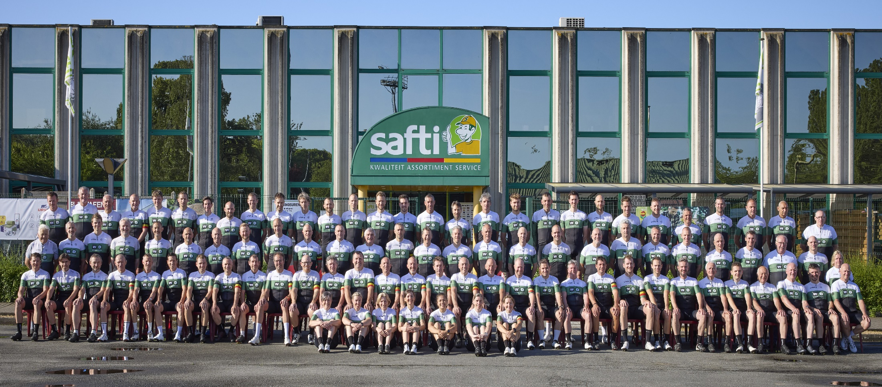
ZONDAG TONDAG! Tot snel

